Slide 1
Praxis-Theorie-Verknüpfung am Beispiel Fitness – Gesundheit – Wohlbefinden
Zentrale Projektgruppe Sport
Christina Leichmann
Demian Sonnentag

Slide 2
Praxis-Theorie-Verknüpfung
Ziel:
Kompetenzen aus den Inhaltsbereichen Fitness entwickeln und Wissen miteinander vernetzen
Themenbereich „Fitness trainieren – Gesundheitsbewusstsein entwickeln“
Notes:
Ausgangspunkt ist die Frage, wie Praxis und Theorie verknüpft werden kann (PTV)

Slide 3
Praxis-Theorie-Verknüpfung
Themenbereich
Fitness trainieren – Gesundheitsbewusstsein entwickeln
Praxis
Fitness entwickeln [motorisch]
(1) ein individuelles Fitness-
training ausführen
Theorie
Wissen (gesunde Lebensführung)
(15) die Bedeutung der Fitness für Gesundheit und Wohlbefinden erläutern
(19) die Bedeutung eigenen sportlichen Handelns für eine gesunde Lebensführung reflektieren

Slide 4
Praxis-Theorie-Verknüpfung
Praxis
Fitness entwickeln [motorisch]
(2) funktionelle Gymnastik, Mobilisations- und Dehnungsübungen zur Steigerung der Fitness und zur spezifischen Vorbereitung auf sportliche Belastungen anwenden
Theorie
Wissen
(19) die Bedeutung eigenen sportlichen Handelns für eine gesunde Lebensführung reflektieren

Slide 5
Praxis-Theorie-Verknüpfung
Leitperspektive – Prävention und Gesundheit (PG)
Sportpädagogische Perspektiven
Wahrnehmungsfähigkeit verbessern und Bewegungserfahrungen erweitern
Gesundheit verbessern und Gesundheitsbewusstsein entwickeln
Praxis
Bewegung und Entspannung
Theorie
Wissen
(19) die Bedeutung eigenen sportlichen Handelns für eine gesunde Lebensführung reflektieren

Slide 6
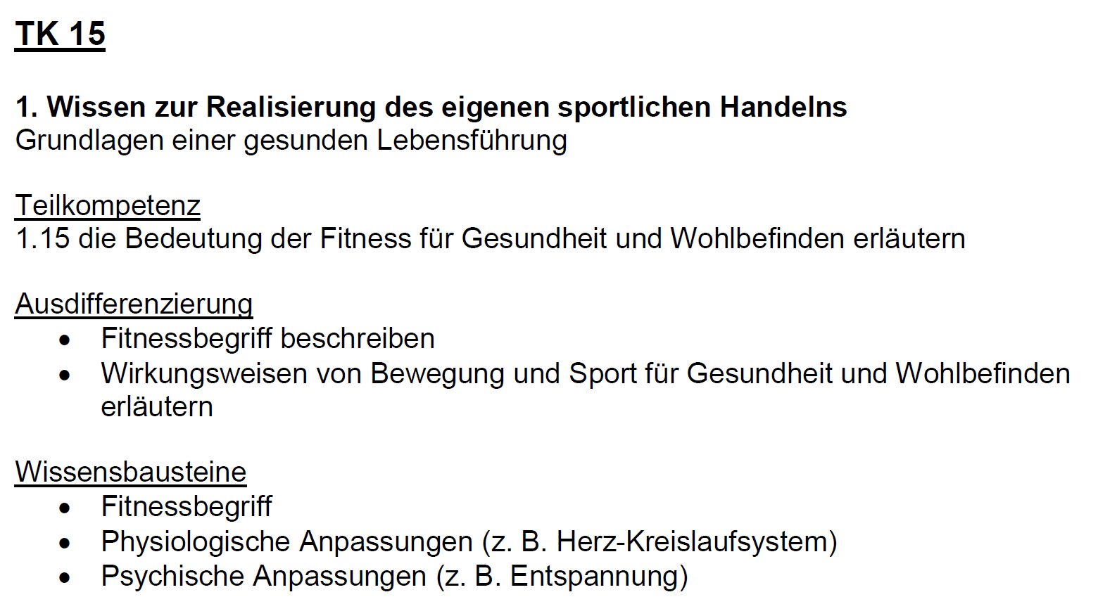
Basispapier (2h)

Slide 7
Leitfrage
Welche Maßnahmen können Sie ergreifen, um zu ihrem persönlichen Wohlbefinden zu gelangen?

Slide 8
Übersicht - Verlauf des Unterrichtsvorhabens
Doppel-stunde
1 | Theorie: Grundlagen einer gesunden Lebensführung Praxis: Durchführung von „Fitness-Angeboten“
2 | Theorie: Wirkungen von Fitness- und Gesundheitstraining Praxis: Ausdauerläufe
3-5 | Theorie: Gestaltung von Fitness- und Gesundheitstraining Praxis: Erstellung und Durchführung von Trainingsprogrammen
6 | Theorie: Funktionelle Gymnastik Praxis: Durchführung funktioneller Übungen PTV: Beurteilung aktueller Fitnesstrends
7 | Theorie: Entspannungstechniken Praxis: Entspannungstraining
8 | Theorie: energieliefernde Prozesse; gesunde Ernährung
 | Langzeithausaufgabe Lernzielkontrolle

Slide 9
Grundlagen einer gesunden Lebensführung
Was gehört Ihrer Meinung nach dazu?

Slide 10
Grundlagen einer gesunden Lebensführung
Fitness – Gesundheit – Wohlbefinden
Bild
zu Beweglichkeit
Bild
zu Kraft
Bild
zu Ausdauer
Bild
zu Entspannung

Slide 11
Grundlagen einer gesunden Lebensführung
Bild
zu Kraft
Bild
zu Beweglichkeit
?
Bild
zu Ausdauer
Bild
zu Entspannung

Slide 12
Übersicht - Verlauf des Unterrichtsvorhabens
Doppel-stunde
1 | Theorie: Grundlagen einer gesunden Lebensführung Praxis: Durchführung von „Fitness-Angeboten“
2 | Theorie: Wirkungen von Fitness- und Gesundheitstraining Praxis: Ausdauerläufe
3-5 | Theorie: Gestaltung von Fitness- und Gesundheitstraining Praxis: Erstellung und Durchführung von Trainingsprogrammen
6 | Theorie: Funktionelle Gymnastik Praxis: Durchführung funktioneller Übungen PTV: Beurteilung aktueller Fitnesstrends
7 | Theorie: Entspannungstechniken Praxis: Entspannungstraining
8 | Theorie: energieliefernde Prozesse; gesunde Ernährung
 | Langzeithausaufgabe Lernzielkontrolle

Slide 13
Fitness – Gesundheit – Wohlbefinden
Wieso überhaupt Fitnesstraining?
Positive Wirkungen auf den menschlichen Körper
Welche?

Slide 14
Fitness – Gesundheit – Wohlbefinden
Welche Wirkungen haben Sport und Bewegung auf den Körper?
direkt beobachtbare Wirkungen
„dauerhafte“ Wirkungen
Reflektion
„Fitnessmodell“ nach Buskies
Welche Wirkungen können dem jeweiligen „gesundheitsorientierten Fitnessfaktor“ zugeordnet werden?
Ausdauerläufe (Dauermethoden)
kontinuierliche Dauermethode („erlaufen“ von 10 Wirkungen)
Fahrtspiel

Slide 15
Fitness – Gesundheit – Wohlbefinden
Wieso überhaupt Fitnesstraining?
Welche Wirkungen können dem jeweiligen „gesundheitsorientierten Fitnessfaktor“ zugeordnet werden?
Wirkungen

Slide 17
Übersicht - Verlauf des Unterrichtsvorhabens
Doppel-stunde
1 | Theorie: Grundlagen einer gesunden Lebensführung Praxis: Durchführung von „Fitness-Angeboten“
2 | Theorie: Wirkungen von Fitness- und Gesundheitstraining Praxis: Ausdauerläufe
3-5 | Theorie: Gestaltung von Fitness- und Gesundheitstraining Praxis: Erstellung und Durchführung von Trainingsprogrammen
6 | Theorie: Funktionelle Gymnastik Praxis: Durchführung funktioneller Übungen PTV: Beurteilung aktueller Fitnesstrends
7 | Theorie: Entspannungstechniken Praxis: Entspannungstraining
8 | Theorie: energieliefernde Prozesse; gesunde Ernährung
 | Langzeithausaufgabe Lernzielkontrolle

Slide 18
Fitness – Gesundheit – Wohlbefinden
Wieso überhaupt Fitnesstraining?
Wie soll Fitnesstraining gestaltet sein?
(3.-5. Doppelstunde)
Wirkungen

Slide 19
Fitness – Gesundheit – Wohlbefinden
Arbeitsauftrag – Gestaltung von Fitnesstraining
Bilden Sie 3er – Gruppen.
Stellen Sie für eine Trainingsmethode ein Trainingsprogramm mit Hilfe der Zusatzmaterialien zusammen.
Testen Sie gemeinsam eine Trainingseinheit (Zeitfenster 30 min).
Stellen Sie Ihr Belastungsgefüge und die eingesetzten Steuerungselemente den anderen Gruppen vor.
Geben Sie Tipps zur jeweiligen Trainingsmethode.

Slide 20
Übersicht - Verlauf des Unterrichtsvorhabens
Doppel-stunde
1 | Theorie: Grundlagen einer gesunden Lebensführung Praxis: Durchführung von „Fitness-Angeboten“
2 | Theorie: Wirkungen von Fitness- und Gesundheitstraining Praxis: Ausdauerläufe
3-5 | Theorie: Gestaltung von Fitness- und Gesundheitstraining Praxis: Erstellung und Durchführung von Trainingsprogrammen
6 | Theorie: Funktionelle Gymnastik Praxis: Durchführung funktioneller Übungen PTV: Beurteilung aktueller Fitnesstrends
7 | Theorie: Entspannungstechniken Praxis: Entspannungstraining
8 | Theorie: energieliefernde Prozesse; gesunde Ernährung
 | Langzeithausaufgabe Lernzielkontrolle

Slide 21
Fitness – Gesundheit – Wohlbefinden
Funktionelle Gymnastik
http://www.sportunterricht.de/lksport/funktionsgym20.html
Fitnesstrend – Yoga
https://www.youtube.com/watch?v=UErN1VLCXC0
Definition
Ziel
Beurteilung von Übungen
Reflektion:
Vergleich - Gegenüberstellung
Hausaufgabe
Kritische Betrachtung von Fitnesstrend „Die dunkle Seite von Yoga“
https://www.youtube.com/watch?v=3zHfYHP0ZPw

Slide 22
Übersicht - Verlauf des Unterrichtsvorhabens
Doppel-stunde
1 | Theorie: Grundlagen einer gesunden Lebensführung Praxis: Durchführung von „Fitness-Angeboten“
2 | Theorie: Wirkungen von Fitness- und Gesundheitstraining Praxis: Ausdauerläufe
3-5 | Theorie: Gestaltung von Fitness- und Gesundheitstraining Praxis: Erstellung und Durchführung von Trainingsprogrammen
6 | Theorie: Funktionelle Gymnastik Praxis: Durchführung funktioneller Übungen PTV: Beurteilung aktueller Fitnesstrends
7 | Theorie: Entspannungstechniken Praxis: Entspannungstraining
8 | Theorie: energieliefernde Prozesse; gesunde Ernährung
 | Langzeithausaufgabe Lernzielkontrolle

Slide 23
Fitness – Gesundheit – Wohlbefinden
Phantasiereise
Atementspannung
…
Erfahrungen
„körperliche Effekte“ während der Entspannung
Entspannungstraining
Entspannungstechniken
Beispiele

Slide 24
Entspannungstechniken/Psychoregulation (nach Buskies)
Fremdbeeinflussungsverfahren
z. B. Massage
Selbst-beeinflussungs-verfahren
Individuell
z. B. Musik hören
Kann erlernt werden
z. B. Atem-entspannung

Slide 25
Übersicht - Verlauf des Unterrichtsvorhabens
Doppel-stunde
1 | Theorie: Grundlagen einer gesunden Lebensführung Praxis: Durchführung von „Fitness-Angeboten“
2 | Theorie: Wirkungen von Fitness- und Gesundheitstraining Praxis: Ausdauerläufe
3-5 | Theorie: Gestaltung von Fitness- und Gesundheitstraining Praxis: Erstellung und Durchführung von Trainingsprogrammen
6 | Theorie: Funktionelle Gymnastik Praxis: Durchführung funktioneller Übungen PTV: Beurteilung aktueller Fitnesstrends
7 | Theorie: Entspannungstechniken Praxis: Entspannungstraining
8 | Theorie: energieliefernde Prozesse; gesunde Ernährung
 | Langzeithausaufgabe Lernzielkontrolle
Notes:
Auswahl eines Bereiches
Fitness
Entspannung
Ernährung
Durchführung, Protokoll und Beurteilung des individuell gestalteten Programms.

Slide 26
Fitness – Gesundheit – Wohlbefinden
Angesteuerte Kompetenzen des Inhaltsbereichs Wissen:
TK (6)
TK (7) teilweise
TK (8)
TK (9)
TK (10)
TK (11) teilweise
TK (12) teilweise
TK (13) teilweise
TK (14)
TK (15)
TK (16) teilweise
TK (17)
TK (18)
TK (19)

